Slide 1



SMARCLE
DATE. 2024.07.27
2024 MAKER'S DAY
STEP
고립ㆍ은둔 청년들의
원활한 일상회복을 도와주는 서비스
TAKE-OUT

Slide 2
CONTENTS
목차
01
02
03
프로젝트 소개
개발 현황
향후 계획
# 개발동기 # STEP 소개
# SOFTR # GPT
# FE/BE # AI
TAKE-OUT
02

Slide 3


CHAPTER 01
프로젝트 소개
TAKE-OUT

Slide 4
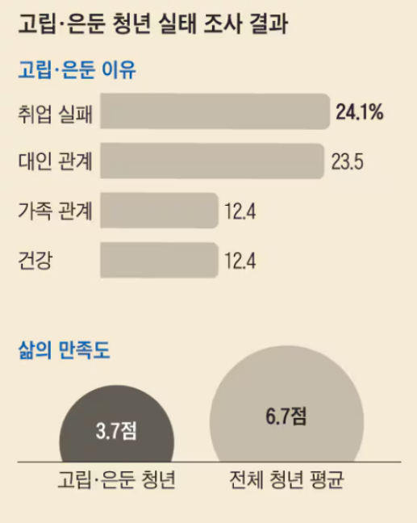

ABOUT STEP
개발 동기
고립ㆍ은둔 청년
고립·은둔 청년들의 비율 증가
54
취업실패, 대인관계 등 각종 문제로 인해
고립·은둔을 시작한 청년들이 증가하게 됨
만명
고립·은둔 청년 54만명으로 추정됨
대인관계 어려움
치료에 어려움을 호소
62
고립·은둔기간이 긴 경우
외출 및 대인관계에 어려움을 겪어 치료가 어려움
%
비교적 익숙한 환경에서 편하게 사용할
서비스가 필요함
TAKE-OUT
04

Slide 5
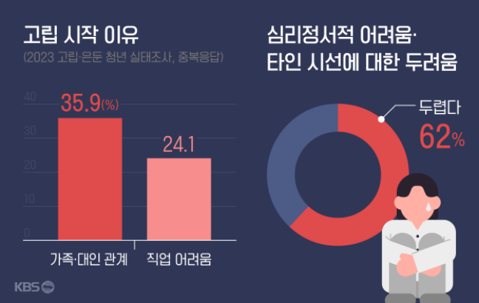
ABOUT STEP
개발 동기
고립ㆍ은둔 청년
고립·은둔 청년들의 비율 증가
54
취업실패, 대인관계 등 각종 문제로 인해
고립·은둔을 시작한 청년들이 증가하게 됨
만명
고립·은둔 청년 54만명으로 추정됨
대인관계 어려움
치료에 어려움을 호소
62
고립·은둔기간이 긴 경우
외출 및 대인관계에 어려움을 겪어 치료가 어려움
%
비교적 익숙한 환경에서 편하게 사용할
서비스가 필요함
TAKE-OUT
05

Slide 6
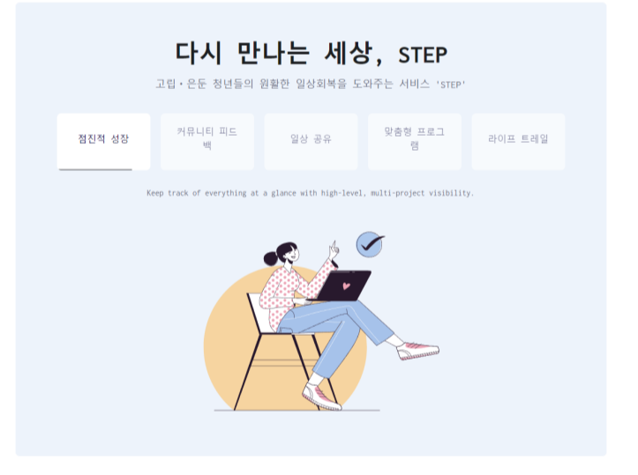

ABOUT STEP
STEP이란?
생성형AI를 활용해 고립·은둔 청년들의
원활한 일상회복을 도와주는 서비스 'STEP'
# 고립ㆍ은둔 청년
#목표 설정
# 맞춤형 AI서비스
- 챗봇과 대화하며 본인만의 목표를 설정할 수 있고,
설정한 목표를 해결하면 한단계 성장한 목표를 또 설정하는 방식으로
점진적으로 일상회복을 도와주는 서비스
- 본인의 목표성과 혹은 일상을 공유하며 일상회복에 대한 동기를
얻게되는등 심리적 성장또한 도와주는 서비스
TAKE-OUT
06

Slide 7
CHAPTER 02
개발 현황
TAKE-OUT

Slide 8






SERVICE POINT
구현 기능
서비스 소개
로그인
일상 공유
목표 설정
홈화면과 STEP의 기능에 대해
자세하게 설명하는 소개 페이지.
로그인 / 비밀번호 찾기&변경 등
로그인과 관련된 페이지.
개인의 목표성과와
일상을 공유할 수 있는 페이지.
개인 맞춤 AI를 활용하여
목표를 설정할 수 있는 페이지.
TAKE-OUT
08

Slide 9
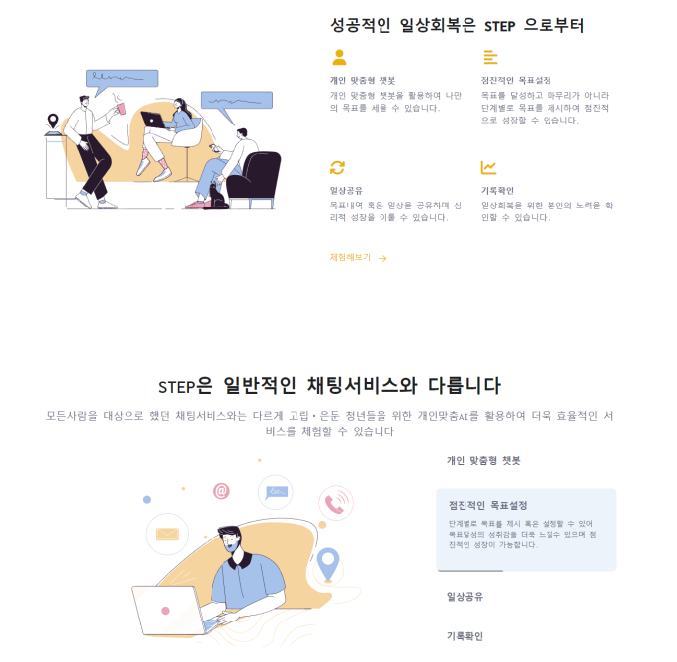
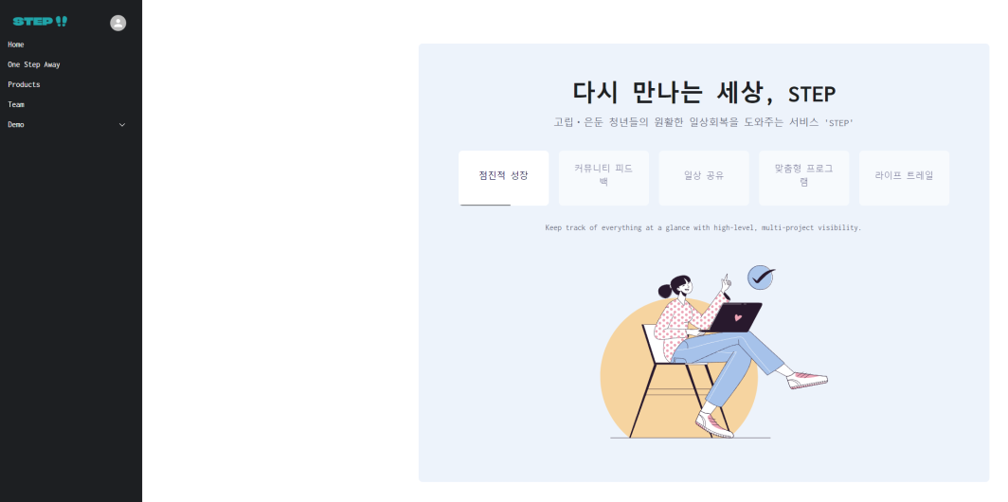
SERVICE POINT
서비스 소개
홈화면 & 서비스 소개 페이지
TAKE-OUT
09

Slide 10
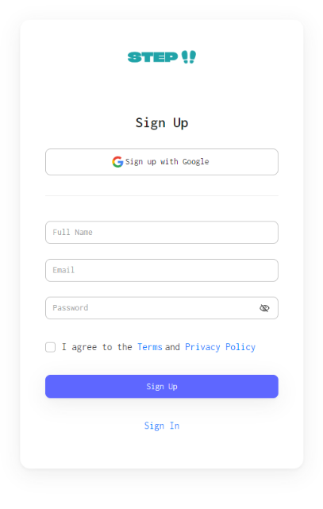
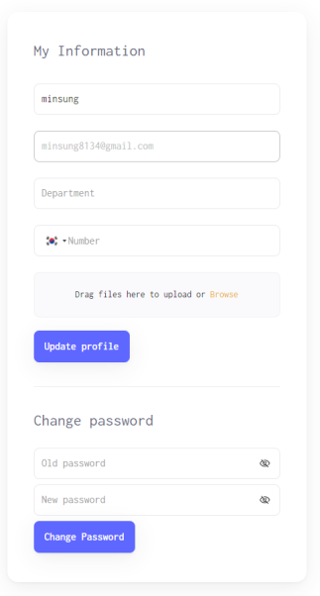
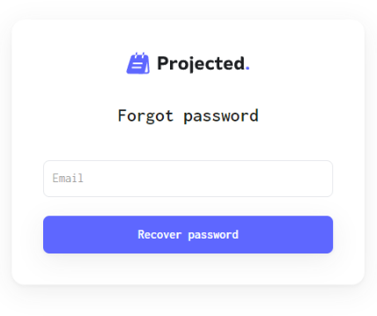

SERVICE POINT
로그인
로그인 관련 페이지
구글계정과의 연동으로
로그인을 더욱 간편하게 할 수 있음
내정보 관리가 가능함
비밀번호 변경/찾기 가능함
TAKE-OUT
10

Slide 11
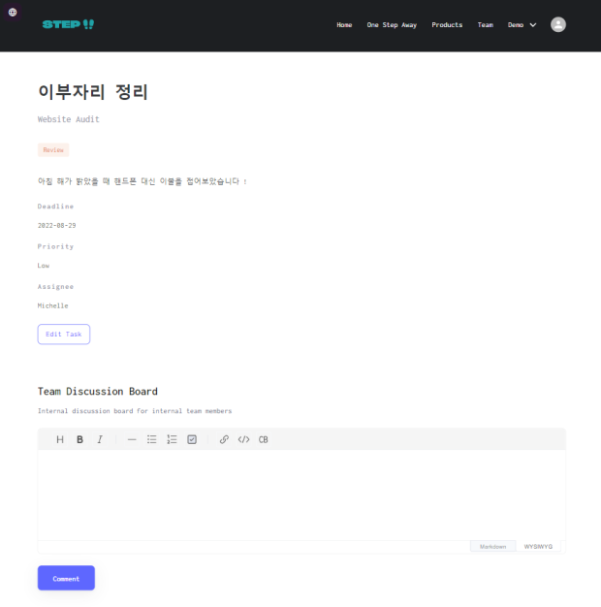
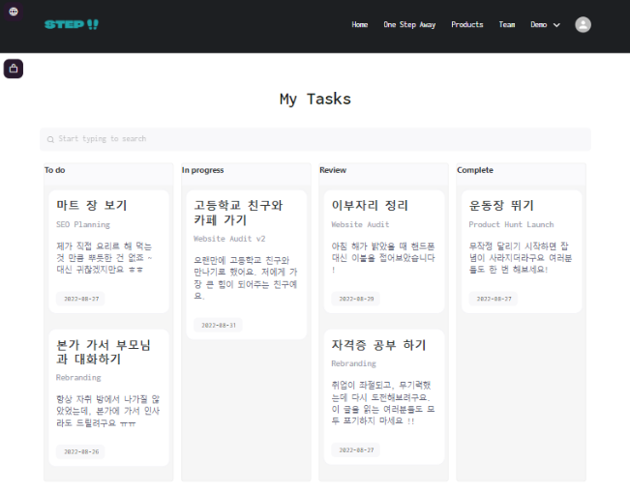
SERVICE POINT
일상 공유
일상 공유 관련 페이지
일상 공유 페이지 생성
목표 게시 가능
목표 관리 / 확인 가능
TAKE-OUT
11

Slide 12
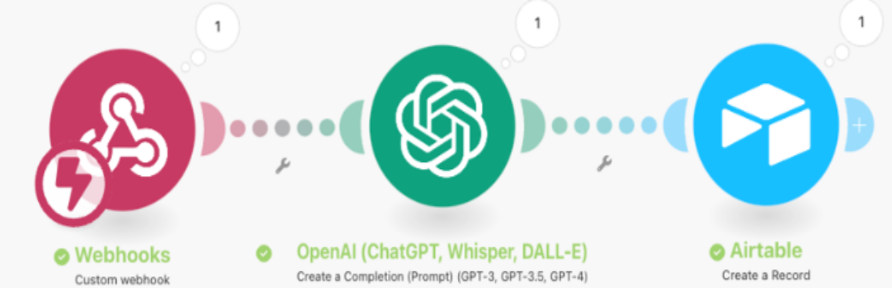
SERVICE POINT
목표 설정
GPT API의 활용
Webhooks→GPT→Airtable 순서의 Scenario로 작동
TAKE-OUT
12

Slide 13




SERVICE POINT
목표 설정
01
02
03
Webhooks
OpenAI
(ChatGPT, Whistper, DALL-E)
Airtable
사용자로부터 받은 나이, 성별,
직업의 유무, 외출 횟수, 외출 목적 등
은둔 청년과 관련된 요소의 정보를
웹사이트에서 입력받는다.
입력받은 정보들을 활용하여
프롬프트를 작성 후 GPT(4)로부터 답변을 생성한다.
DB관리 시스템으로, 사용자로부터
받은 정보와 GPT가 생성한 답변을
저장한다.
TAKE-OUT
13

Slide 14
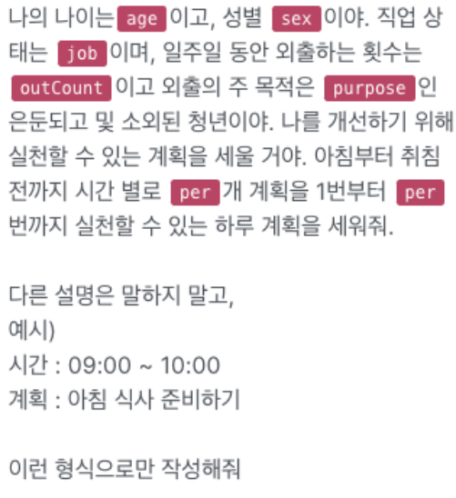
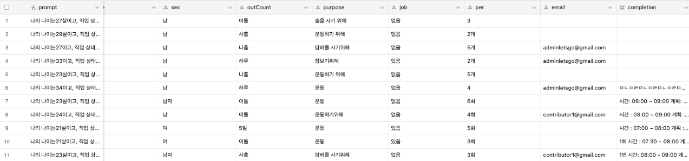
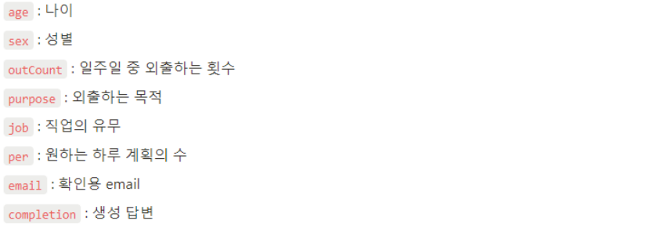
SERVICE POINT
목표 설정
prompt
DB관리
TAKE-OUT
14

Slide 15
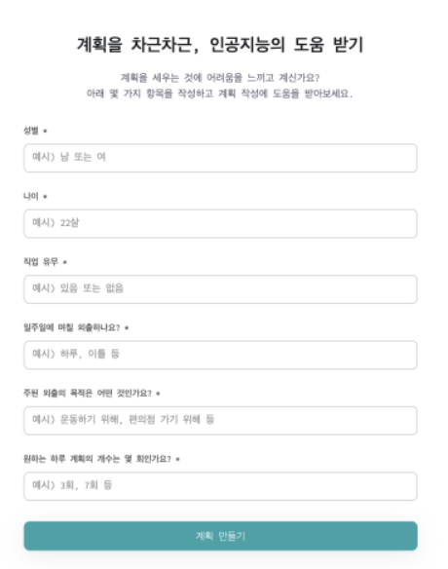
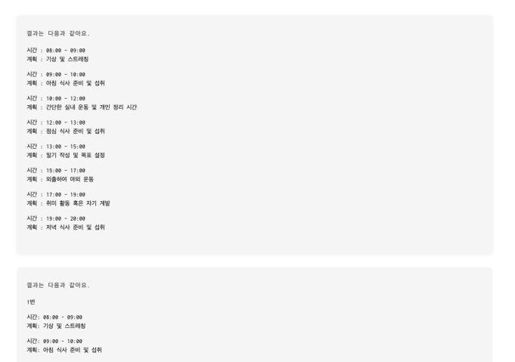

SERVICE POINT
목표 설정
각각에 해당하는 저장값들이 전술한 파라미터에 할당되어 Webhooks에 저장
이후 정해진 prompt를 gpt에 전송 및 답변을 Airtable - completion에 저장
이후 계획 리스트에서 현재 로그인 정보와 일치하는(email로 구분) 계획들만 사용자에게 표시
“계획 만들기" 클릭시 생성된 계획 리스트 페이지로 이동
TAKE-OUT
15

Slide 16
CHAPTER 03
향후 계획
TAKE-OUT

Slide 17


PLAN
향후 계획
FRONT-END
AI
BACK-END
홈페이지 폰트 및 글 수정
그림 생성 및 수정
리다이렉션 검토 및 수정
계획 만들때 새로고침해도
결과가 보이지 않는 오류 수정
DB의 효율적인 관리법 찾기
DB 관리 검토
TAKE-OUT
17

Slide 18



SMARCLE
DATE. 2024.07.27
THANK YOU
감사합니다
TAKE-OUT

